Slide 1
Raspberry PI
BeatingClock
組員：
103213001蔡安翔
103213014姜青儀
103213031連儷晴
103213038劉憲一

Slide 2
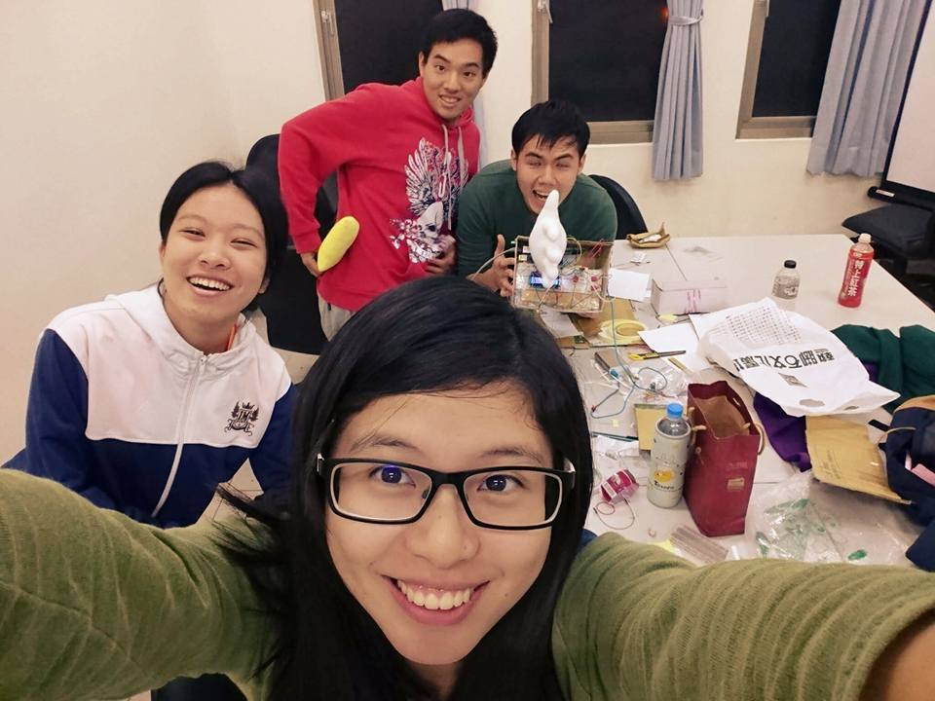
題目發想起源
姜
青
儀

Slide 3
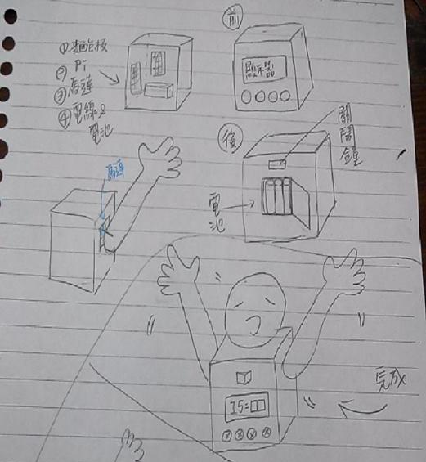
草稿（原先規劃）

Slide 4
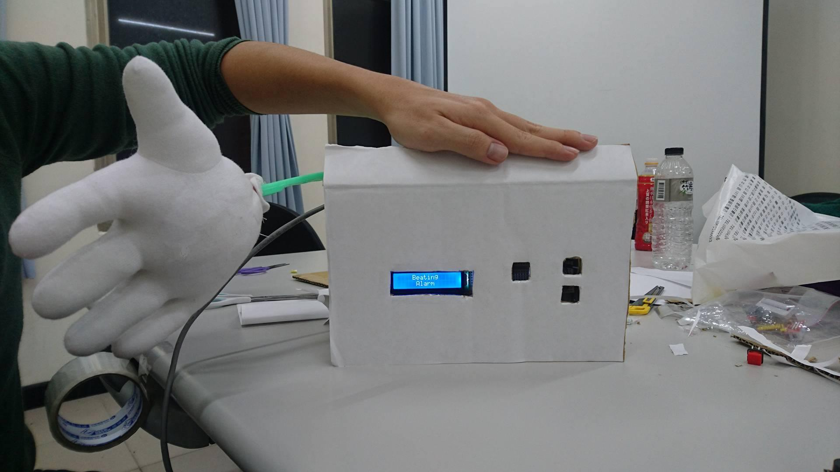
成品簡介

Slide 5
所需材料
材料名稱 | 數量 | 單價 | 總價 | 來源
杜邦線（公母） | 30條（3份） | 11元 | 33元 | 網購（露天）
杜邦線（公公） | n條 | - | - | MOLI提供
伺服馬達MG995 | 1 個 | 200元 | 200元 | 網購（露天）
顯示器QC1602A | 1 個 | - | - | 小鮮肉學長 熱情提供
麵包版 | 2個 | - | - | MOLI熱情贊助
手套 | 一雙 | 25元 | 25元 | 圖文部
棉花 | 一包 | 35元 | 35元 | 墊腳石
電阻 | 三個 | - | - | MOLI熱情贊助
排針 | 一組 | - | - | 網購贈送

Slide 6
所需材料
材料名稱 | 數量 | 單價 | 總價 | 來源
按鈕 | 3個 | 4元 | 12元 | 網購（露天）
蒼蠅拍 | 1隻 | 15元 | 15元 | 圖文部
可變電阻 | 1個 | - | - | 小鮮肉學長 熱情提供
紙箱 | 1個 | - | - | 組員熱情提供
樹莓派 | 1個 | - | - | 課堂提供
音響 | 1個 | - | - | 茂林TA 熱情提供
螺絲 墊片 | 1包 | - | - | 保保學長 熱情提供
螺帽 | 2個 | - | - | 保保學長 熱情提供

Slide 7
運用與課程內容中相關的技巧
Raspberry pi 相關操作
使用mail自動寄IP
Github 操作
Ssh 相關

Slide 8
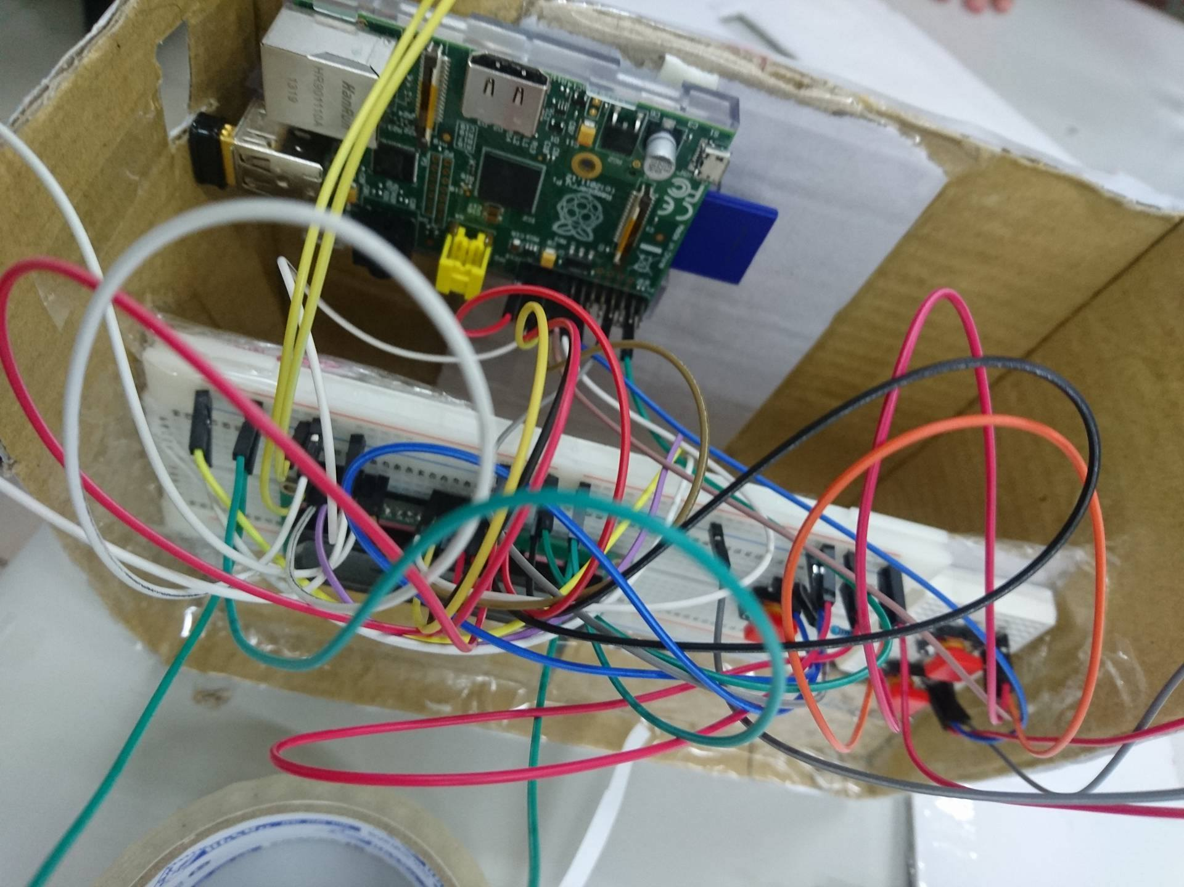
使用的現有軟體與來源
Python
Python RPI.GPIO

Slide 9
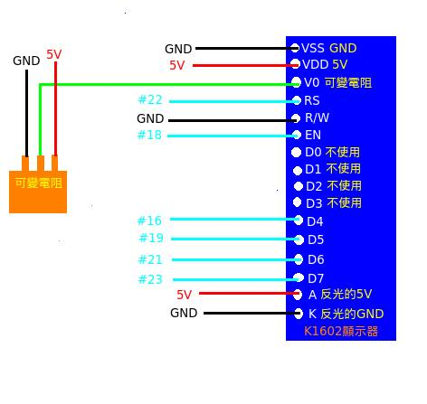
實作過程
設定GPIO
接上設備
音樂播放器的code
實作馬達code
馬達配合按鈕code
顯示器倒數時間的code
開機自動執行設定
手的製作
手與馬達的接合調整
外部包裝製作

Slide 10
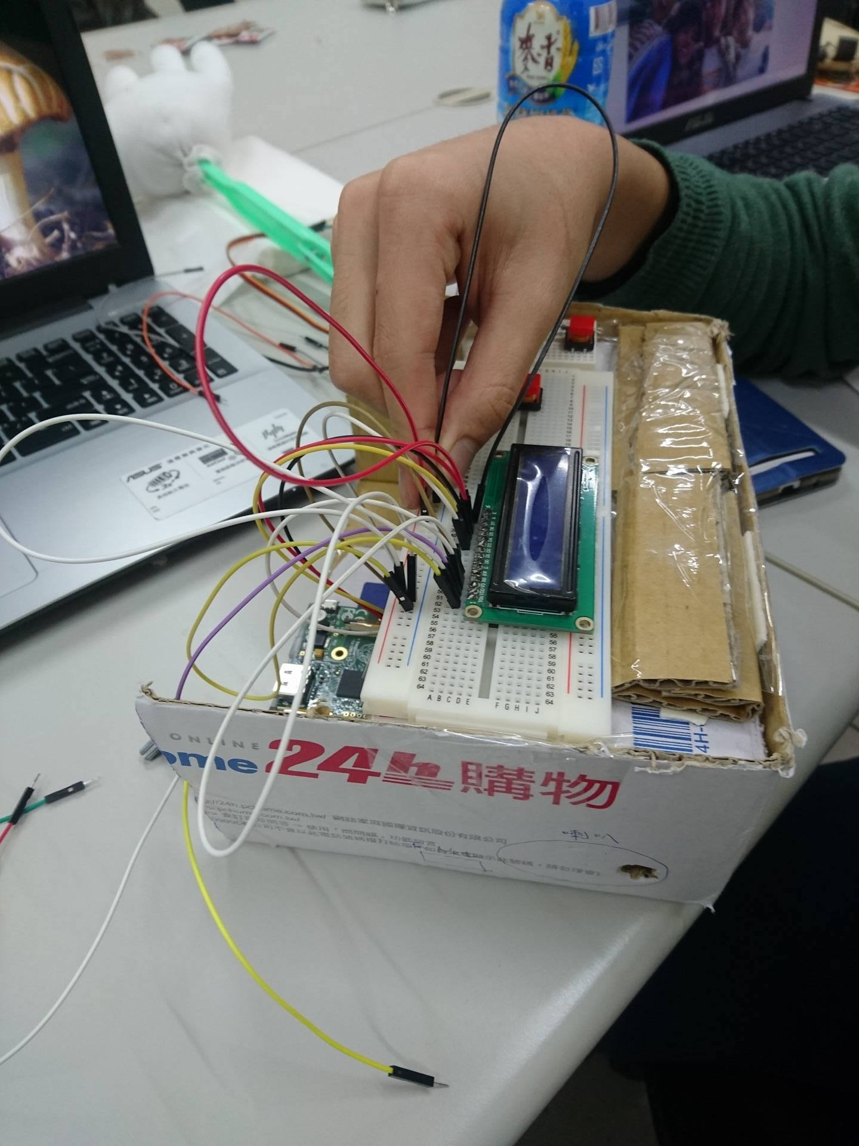
碰到哪些問題、如何解決
顯示器
  問題：
  原先使用ST7920,
  但在GPIO設定以及coding上遇上困難,
  網路上教學的環境可能與我們設置的有所差異
  幫助者:
  悅兒,小鮮肉學長
  解決方案：
  決定改選網路資源相對較多、也較充足的1602小型螢幕作為代替,為一個短期成本相對低的解決方案

Slide 11
碰到哪些問題、如何解決
時間進位
  問題：
  原本以為時間都是以十進位顯示,
  但59秒需改為1分鐘、59分需改為1小時
  解決方案：做了新的調整設定與coding
開機自動執行
  問題：
  一開始嘗試的方法設定失敗,所以嘗試了多種方式執行開機自動執行,花了不少時間
  解決方案：
  嘗試多方方法,最後才成功

Slide 12
碰到哪些問題、如何解決
python
  問題：
  網路上大部份的教學多使用python,所以決定使用python作為程式的基底,但因從沒接觸過,碰上許多困難
  解決方案：
  第一次接觸所以花了一些時間適應,多方參考網路教學

Slide 13
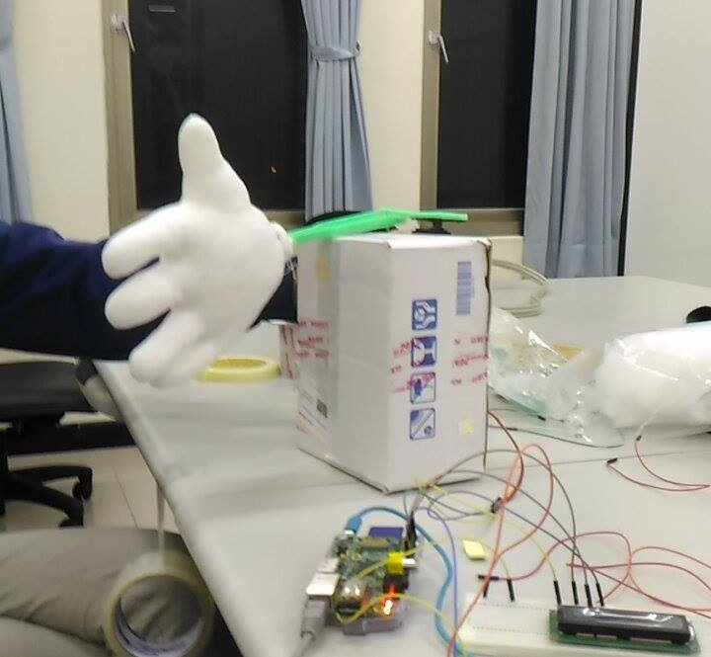
碰到哪些問題、如何解決
馬達
  問題：
  一開始使用的SG90伺服馬達動力不足
  幫助者：保保學長
  解決方案：
  改成使用MG995,使其動力增大,也可承載手的重量

Slide 14
碰到哪些問題、如何解決
python
  問題：
  網路上大部份的教學多使用python,所以決定使用python作為程式的基底,但因從沒接觸過,碰上許多困難
  解決方案：
  第一次接觸所以花了一些時間適應,多方參考網路教學

Slide 15
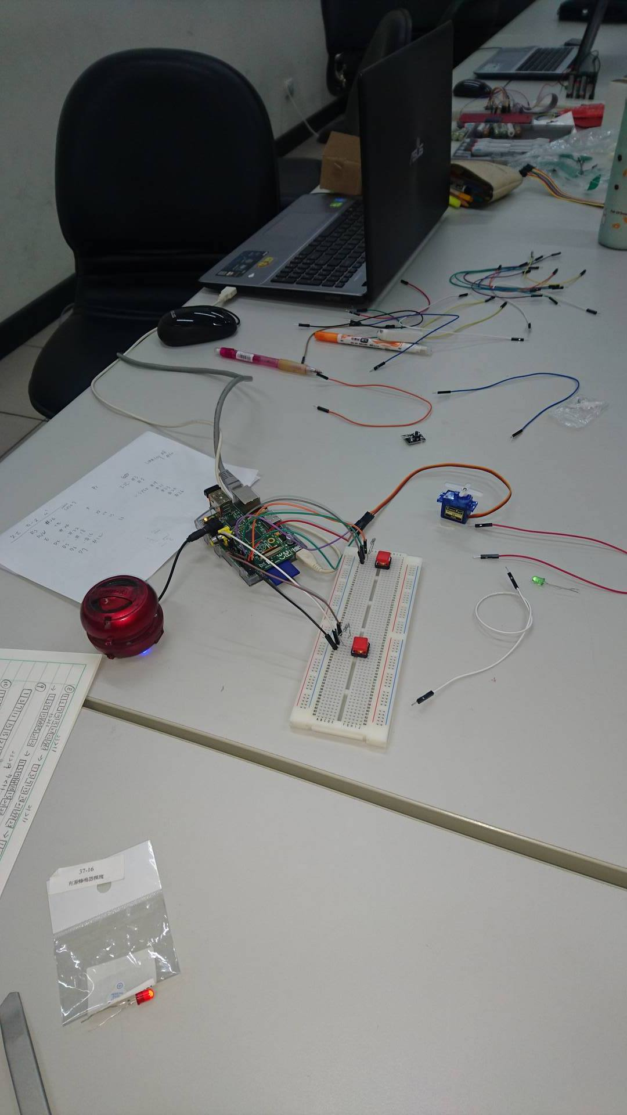
碰到哪些問題、如何解決
可變電阻、顯示器排針
  問題：可變電阻接觸不良、排針焊接口壞掉
  解決方案：可變電組折一折、黏一黏；排針喬一喬，就可以了！
隨機播放音樂
  問題：無法隨機播放音樂
  解決方案：上網找網站並想辦法改coding

Slide 16
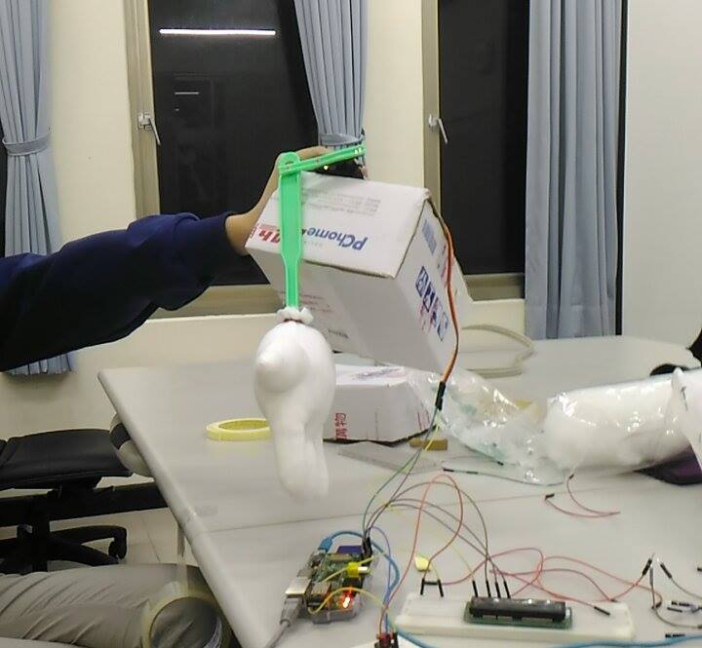
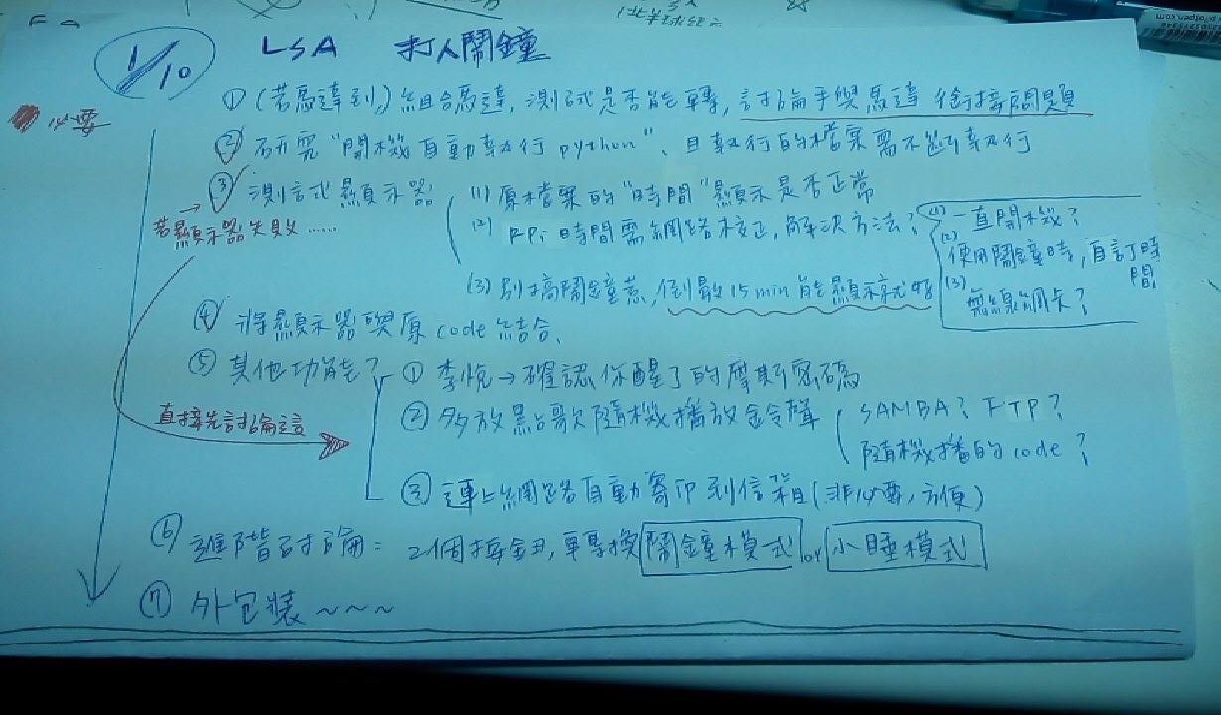
製作過程

Slide 17
現場DEMO
現場DEMO

Slide 18
QA時間
QA時間

